Slide 1
Сільське господарство України. Структура сільськогосподарських угідь. Розміщення зернових і технічних культур, картоплярства, овочівництва, баштанництва, виноградарства
Бартош Є.М.

Slide 2
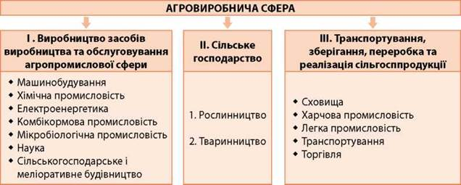
Із сільським господарством тісно пов'язані відповідні галузі промисловості та інфраструктура

Slide 3
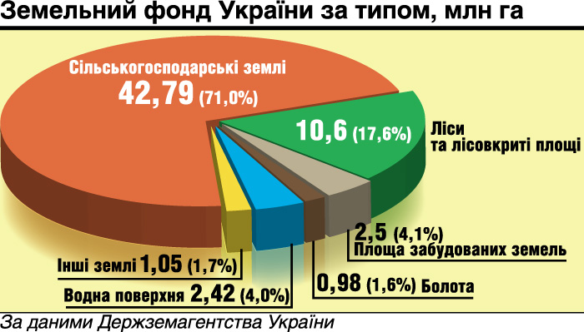

Slide 4
У структурі земельного фонду України головна роль належить оброблюваним землям

Slide 5
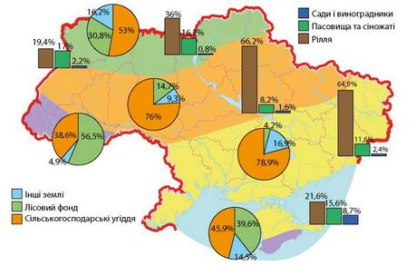
Частка ріллі у різних природних зонах відрізняється – у Степу та Лісостепу вона найвища!

Slide 6
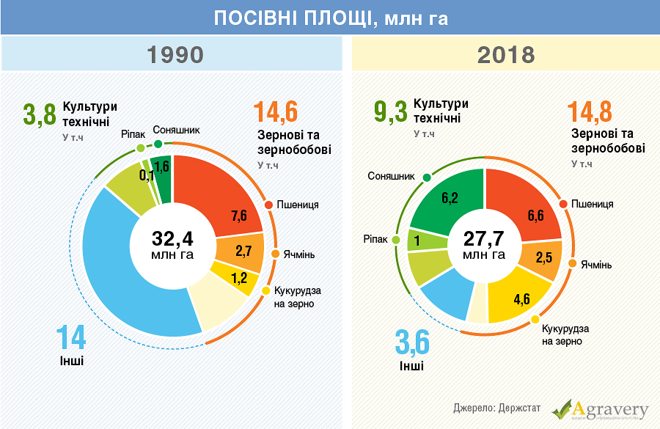
Посівні площі під культурами з роками змінюються

Slide 7
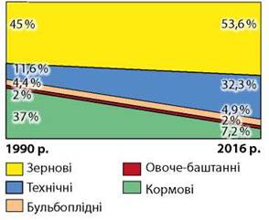
Площі під кормовими скорочуються, під зерновими і технічними – зростають!

Slide 8
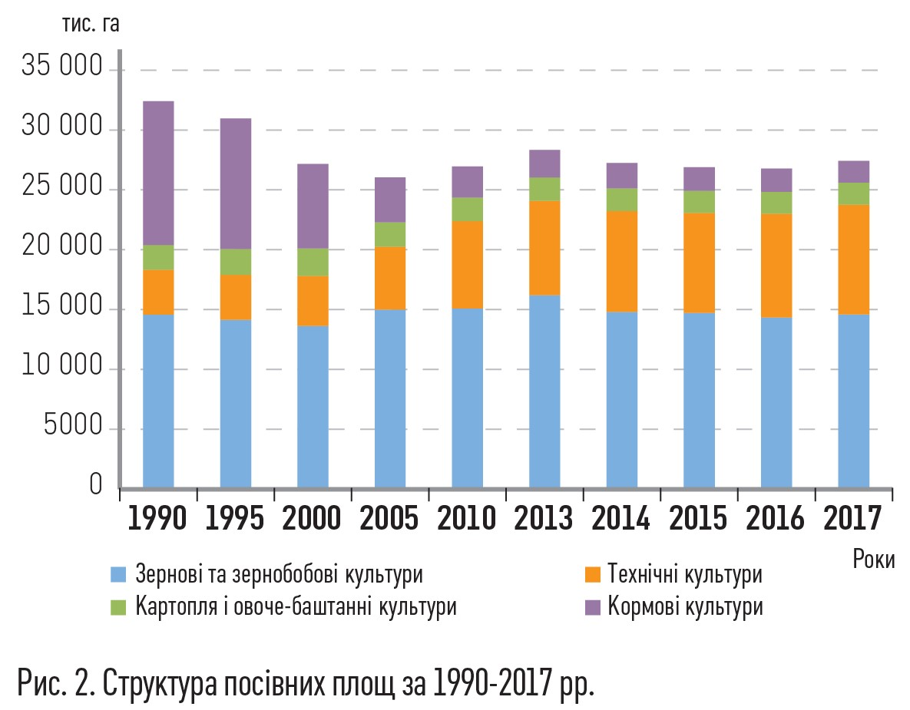

Slide 9
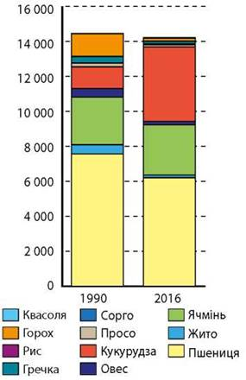
Структура зернових культур теж зазнає змін
Визначте, частка яких зросла, а яких скоротилася!

Slide 10
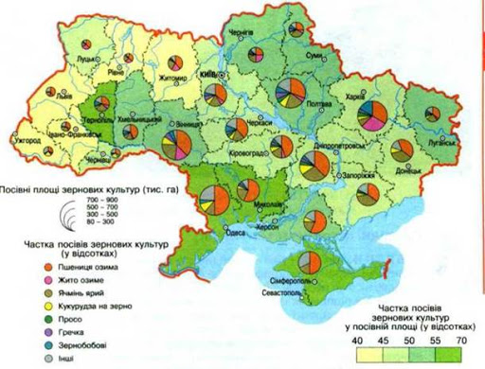

Slide 11
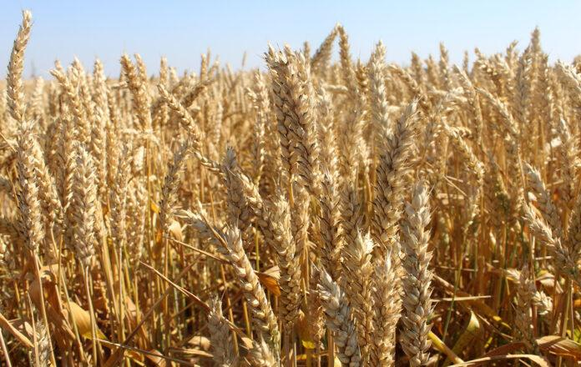
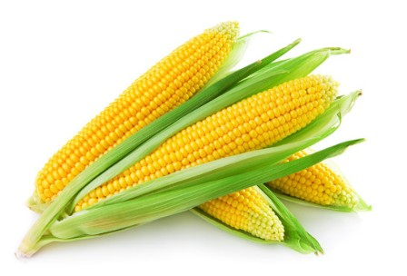
Пшениця кукурудза

Slide 12
Посіви та збір пшениці

Slide 13
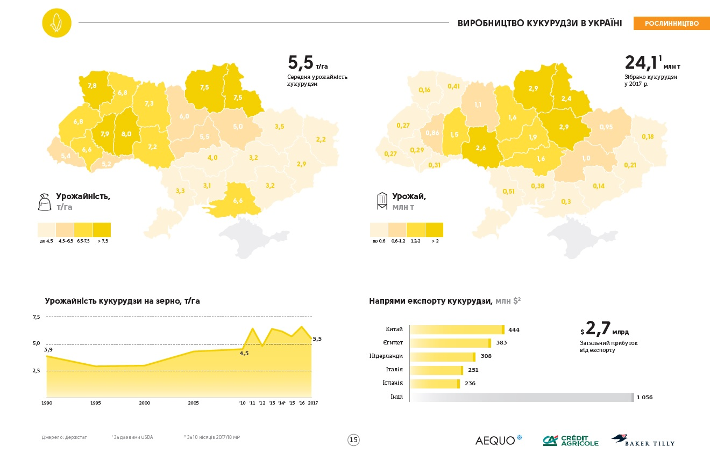

Slide 14
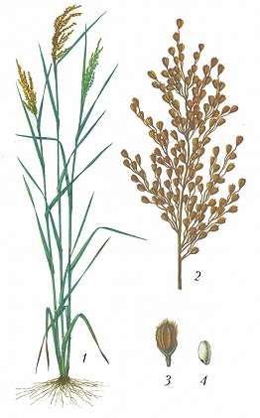
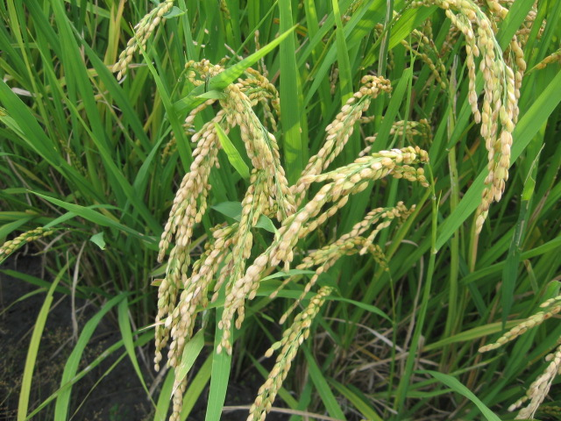
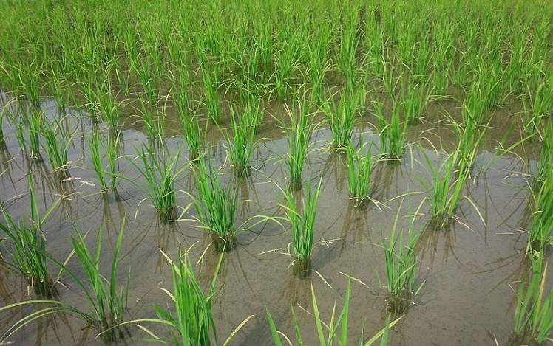
Вирощування рису передбачає використання великих обсягів води

Slide 15
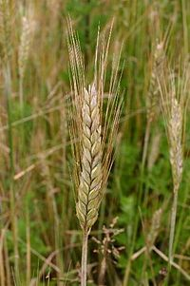
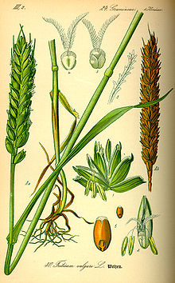
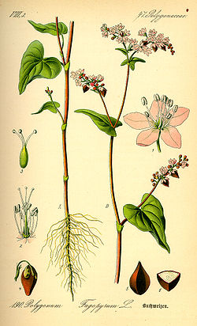
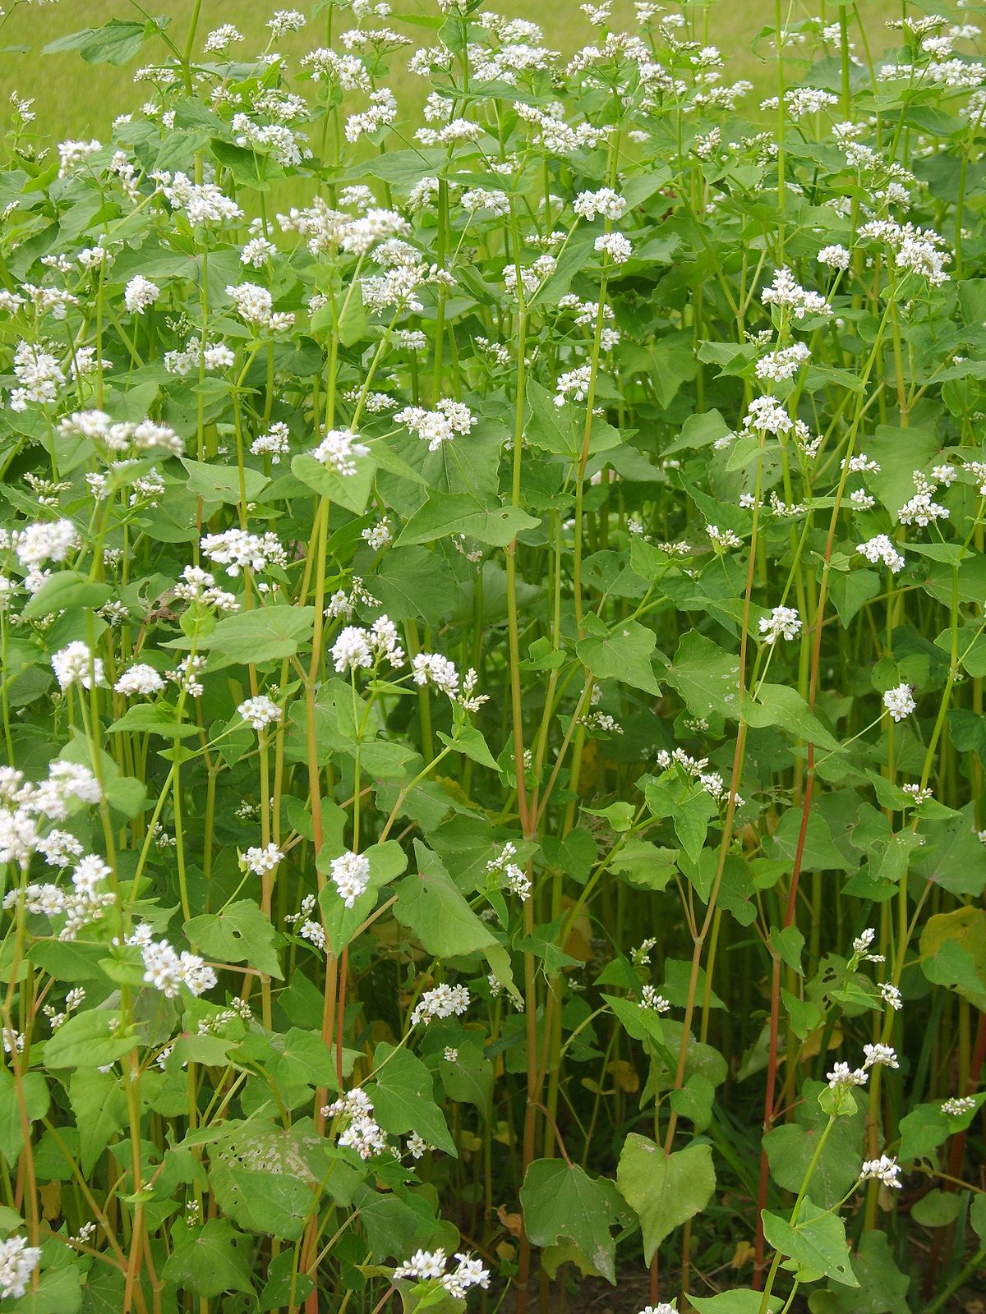
Жито Гречка

Slide 16
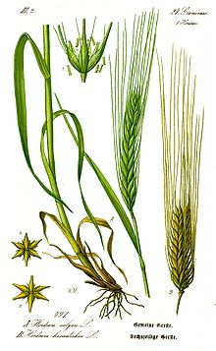
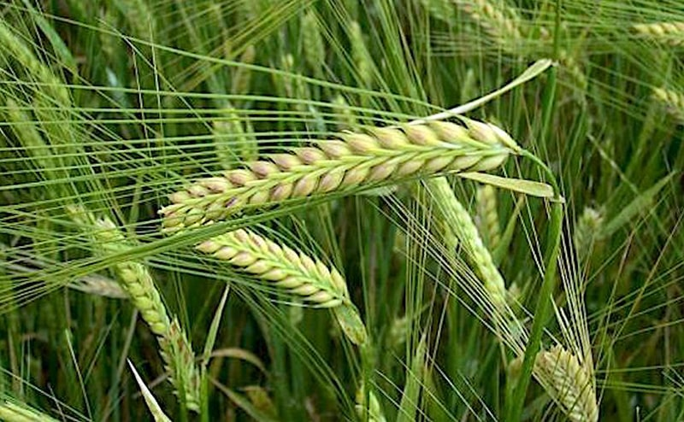
Ячмінь – має найкоротший вегетаційний період, тому ним часто пересівають втрачені взимку посіви

Slide 17
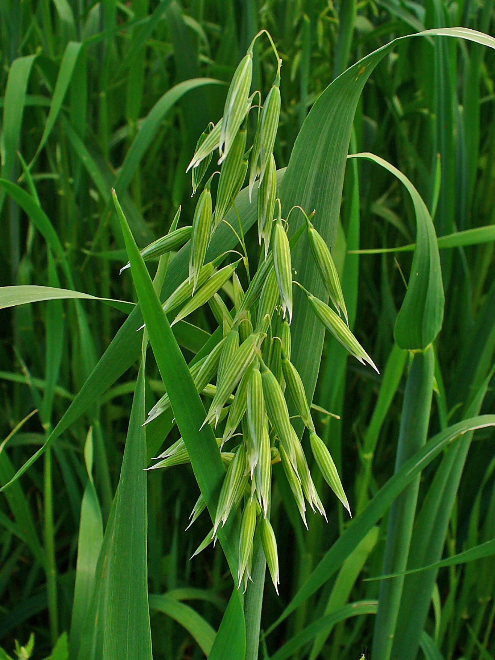
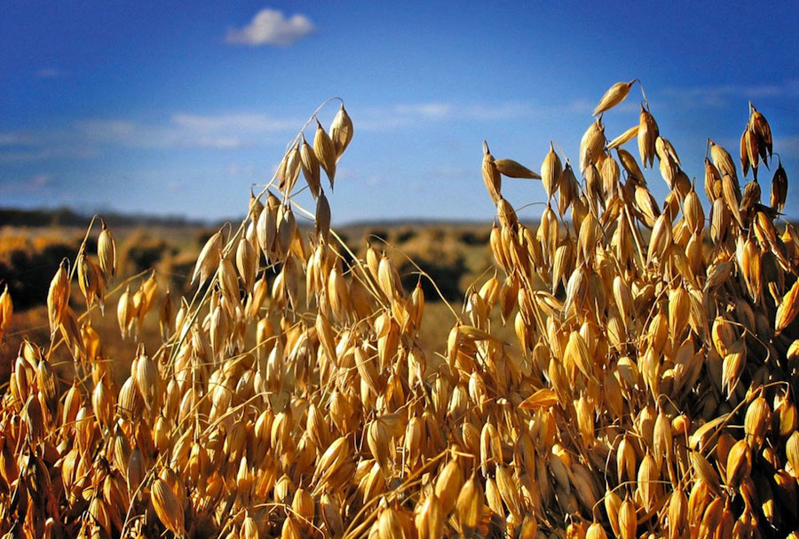
Овес

Slide 18
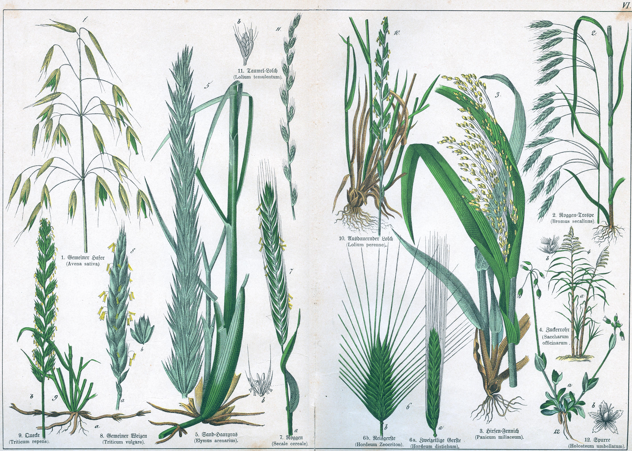

Slide 19
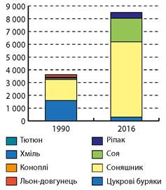
Технічні культури
Спостерігається стрімке зростання площ під олійних культурами: соєю, ріпаком, соняшником.

Slide 21
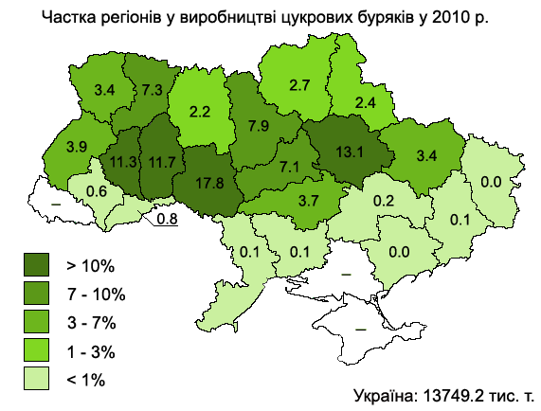

Slide 22
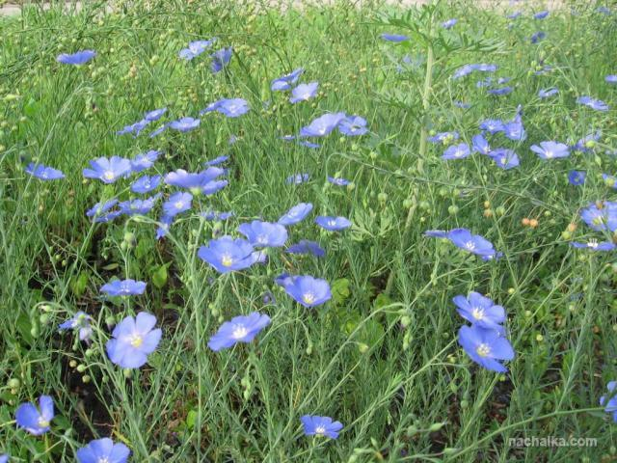
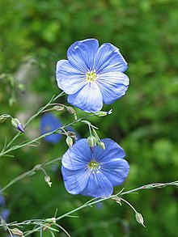
Льон

Slide 23
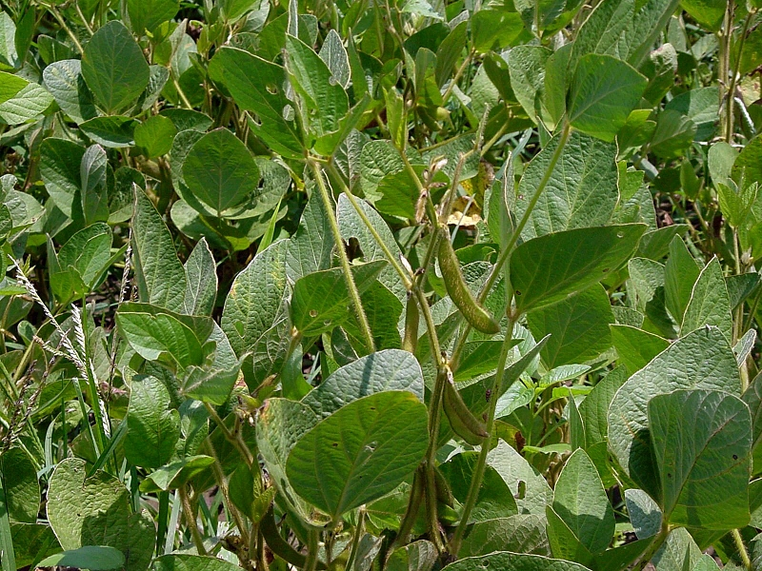
Соя

Slide 24
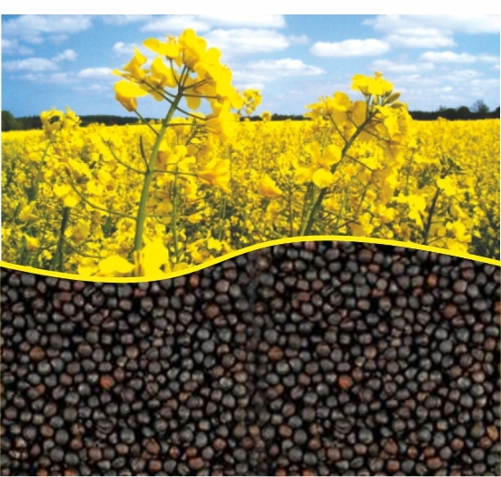
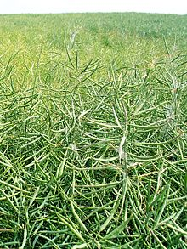
Ріпак

Slide 25
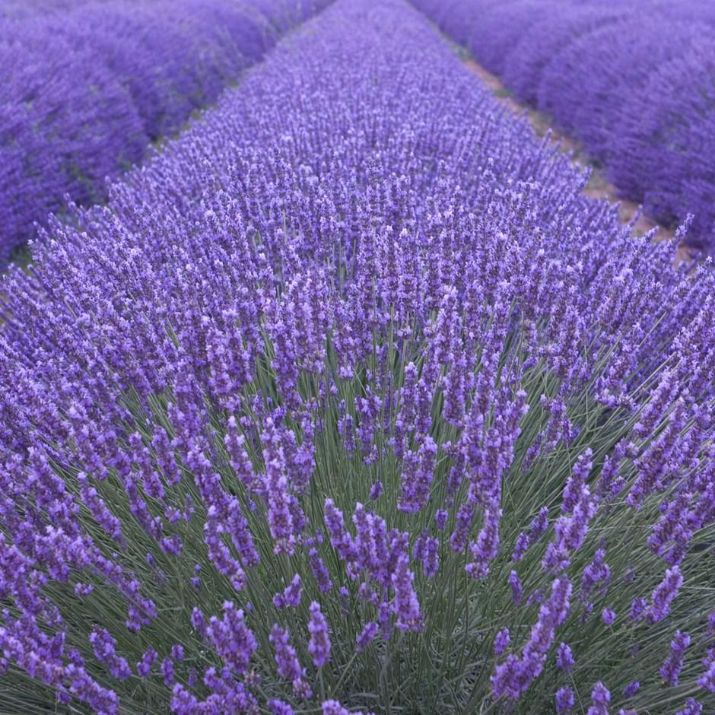
Ефіроолійні культури Лаванда Шавлія

Slide 26
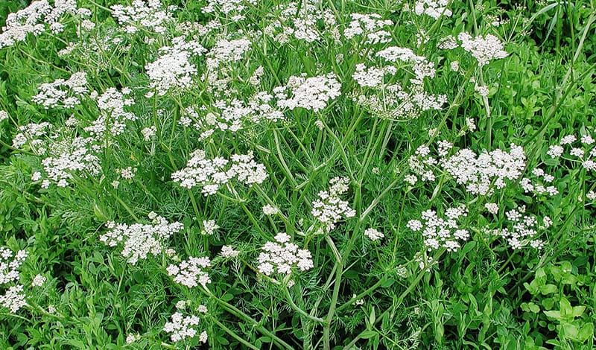
Кмин

Slide 27
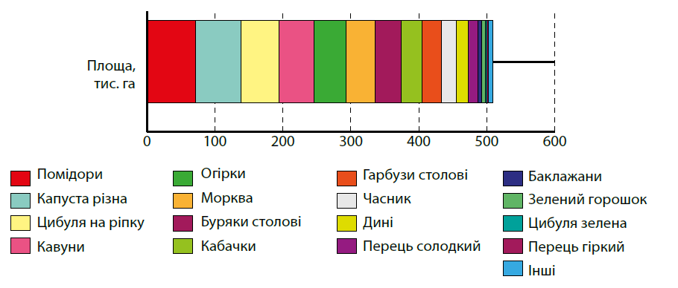
Площі під овоче-баштанними культурами

Slide 28
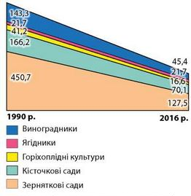
Багаторічні насадження
Площі під садами та виноградниками неухильно скорочуються.

Slide 29
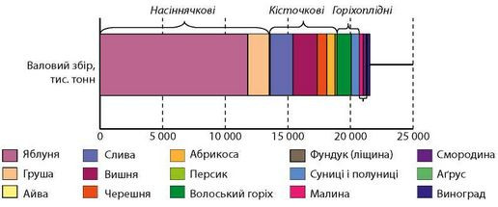
Структура валового збору плодів та ягід

Slide 30
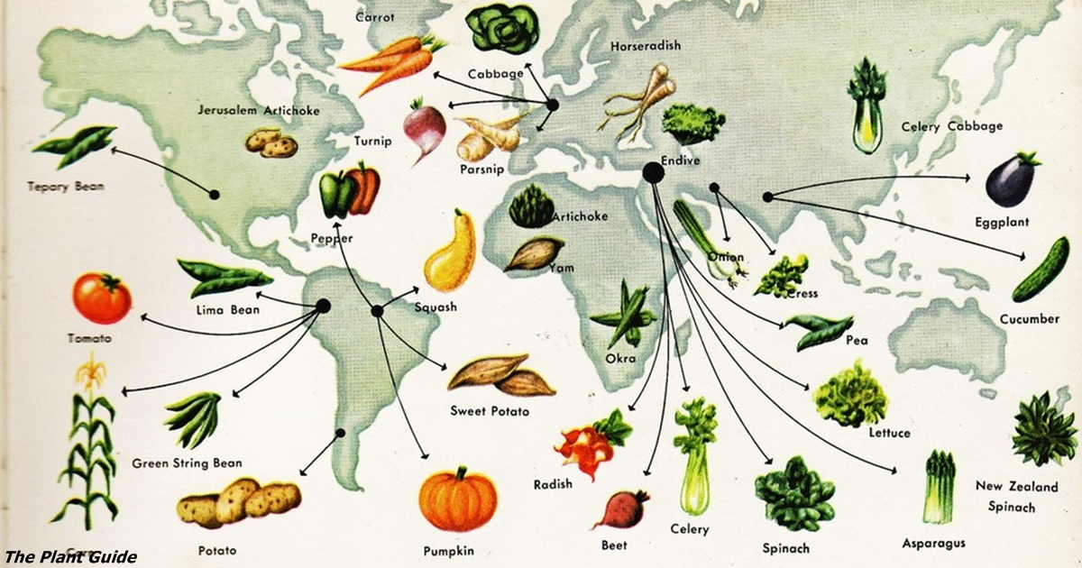
Згадайте світові центри походження культурних рослин

Slide 31
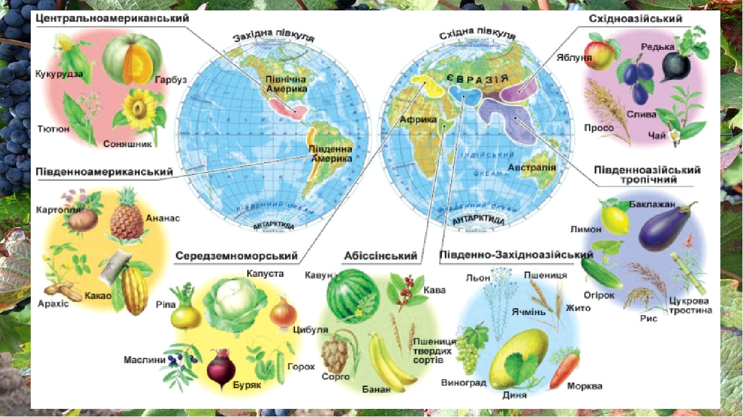

Slide 32
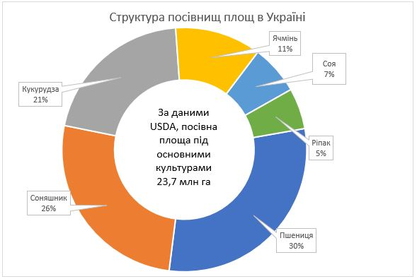

Slide 33
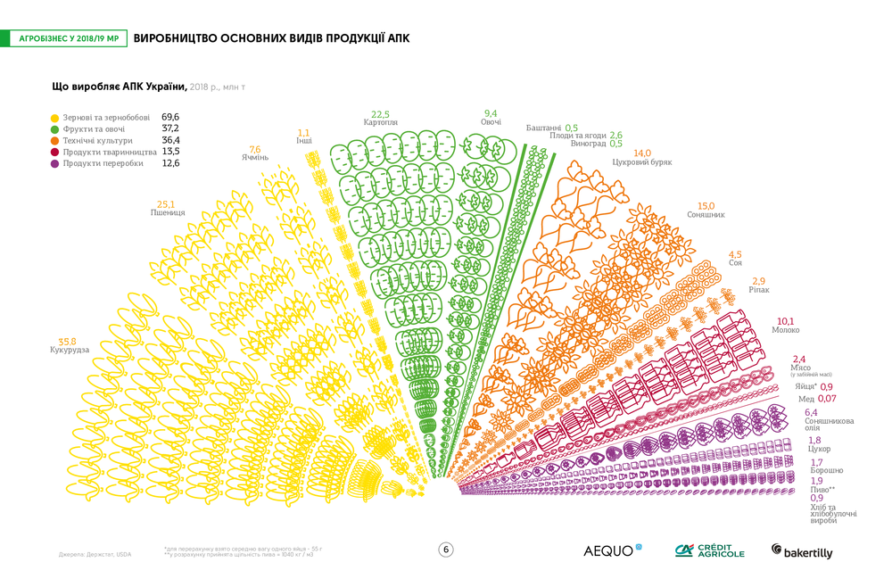

Slide 34
Домашнє завдання:
Опрацювати § 11-12, вивчити структуру рослинництва та розміщення основних сільськогосподарських культур України.

